Slide 1
Monitoramento da tripulação de máquinas industriais com Low Energy Beacons aplicando Logica Fuzzy
Diogo Floriano
Cristiano Roberto Franco

Slide 2




Diogo Floriano
www.linkedin.com/in/dfloriano
diogo.floriano@senior.com.br
Cristiano Roberto Franco
www.linkedin.com/in/crfranco
cristiano.franco@senior.com.br

Slide 3
Roteiro
Introdução
Problema e Desafios
Solução
  Lógica Fuzzy
Validações e Resultados
Arquitetura
Conclusão
Referências

Slide 4

Introdução
Estima-se que o mercado de IPS movimente $4.4 bilhões de dólares em 2019.
As tecnologias mais utilizadas em localização interna são RFID e WIFI.
Neste projeto foram utilizados beacons do tipo Bluetooth Low Energy (BLE).
A proposta é combinar Internet of Things (IoT) e Artificial Inteligence (IA) para tratar a proximidade da tripulação de máquinas industriais em ambiente fabril
Fuzzy Logic
IoT
Notes:
A evolução de dispositivos capazes de identificar a posição de um objeto em ambientes fechados vem abrindo portas para novas aplicações na indústria. Estima-se que o mercado de (IPS) movimente em 2019 mais de $4.4 bilhões de dólares. No entanto, para adoção em ambiente industrial há uma série de questões que precisam ser validadas e avaliadas antes de fazer isso, pois existe uma grande barreira, que é a interferência de sinal e a precisão das soluções.
Nesse mercado, as tecnologias mais difundidas para no meio industrial são RFID e Wi-fi. Mas essas opções são mais complexas de serem implantadas a ponto de identificar a localização de cada funcionário com precisão a um custo aceitável. Uma das principais alternativas para contornar essas limitações é a tecnologia BLE, vista nos beacons, que permite o envio de sinal bluetooth com baixo consumo de energia.
O uso das tecnologias ligadas a IoT e a IA, que no nosso caso é a Lógica Fuzzy, cresceu consideravelmente nos últimos anos, sendo cada vez mais aplicadas na resolução de problemas do cotidiano. Nossa proposta é combinar estas tecnologias na implementação de uma solução para o monitoramento da tripulação de máquinas pesadas. O monitoramento e feito através do cálculo da proximidade dos operadores, recebendo sinal via Bluetooth Low Energy (BLE) e tratando o sinal com Logica Fuzzy combinada com filtro de Kalman para o processamento dos resultados.

Slide 5
Problema e Desafios
Através de uma discussão com uma empresa parceira se descobriu uma necessidade de monitorar a tripulação das maiores máquinas que eles possuem no ambiente fabril.
Desafios
As máquinas ficam em ambientes muito grandes
O ambiente possui muito ruído e obstáculos
Solução de baixo custo
Boa precisão
Notes:
Em uma conversa com a empresa parceira do projeto, percebeu-se a necessidade deles de monitorar a tripulação responsável por manter essas máquinas funcionando perfeitamente. Pois nesse ambiente a tripulação é composta por diferentes cargos, onde cada um é responsável por ocupar uma posição específica sobre uma ou mais máquinas. Alguns cargos tem a felixibilidade de assumir atividades associadas a cargos de menor complexidade, porém o contrário não acontece. Assim, quando a máquina é operada sem a quantidade mínima de funcionários, esta máquina está desbalanceada e a consequência disso é o aumento na quantidade de erros, diminuição na produção e na qualidade dos produtos.
Por isso, fica sob responsabilidade dos encarregados manter as tripulações balanceadas, identificar os desfalques e manejar as equipes da forma mais eficiente para os turnos. Devido ao tamanho dos ambientes industriais, na quantidade de ruído e obstáculos, é difícil manter tudo em ordem sem perder muito tempo conversando e buscando pessoas dentro de todo o pátio industrial.
------
Através de discussões com responsáveis junto à empresa parceira do projeto, percebeu-se que neste ambiente os beacons poderiam ser associados a funcionários, pois são dispositivos portáveis facilmente acoplados ao EPIs e utilizaríamos aparelhos Raspberry Pi como receptores destes sinais BLE. Assim, e possível fazer a gestão da capacidade de trabalho com o apoio da localizacão interna. Vale salientar que os funcionários são monitorados somente nas proximidades das máquinas e os beacons não são vinculados a eles, ou seja, não se sabe qual funcionário está próximo a máquina, só se sabe a quantidade e o cargo.

Slide 6

Solução
A interação está entre beacon vinculado a um funcionário e o receptor localizado na máquina.

Slide 7
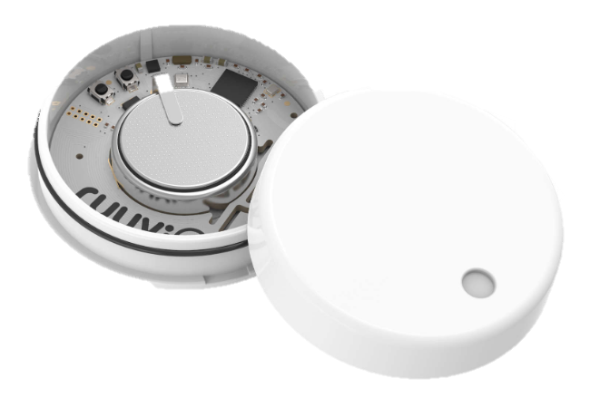
Beacons da RuuviTag
Funciona entre -40º C até 85º C
Trabalha com padrões iBeacon e Eddystone
Possui uma antena RF de longo alcance
Consegue capturar temperatura + umidade relativa + pressão atmosférica
Possui tag NFC™-A
Open source
Notes:
O ponto crucial para essa solução seria qual beacon utilizar, pois ele deveria ser robusto para trabalhar em ambientes mais hostis, com bastante ruído e obstáculos. Assim conhecemos os beacons da Ruvvi, que é uma empresa Open Source e trabalham com beacons mais robustos que consegue trabalhar entre as temperaturas de -40 C e 85 C, além de permitir trabalhar nos padrões de mensagens da Apple, o iBeacon, e o padrão desenvolvido pela Google, o Eddystone. Sua antena também é muito pontente, no seu site tem um teste de distância onde ele consegue responder a distâncias superiores a 500 metros.
Os beacons da ruuvi também possuem um Chip para capturar a temperatura, a umidade relativa do ar e a pressão atmosféria. Possui também um acelerômetro, que não está aqui no slide, mas serve como um contador de passos e medir vibrações. Ele também trabalha com NFC-A para comunicação mobile.
Então, temos aqui um ótimo beacon para trabalhar em ambientes industriais, ele se provou um ótimo produto nos nossos testes.

Slide 8
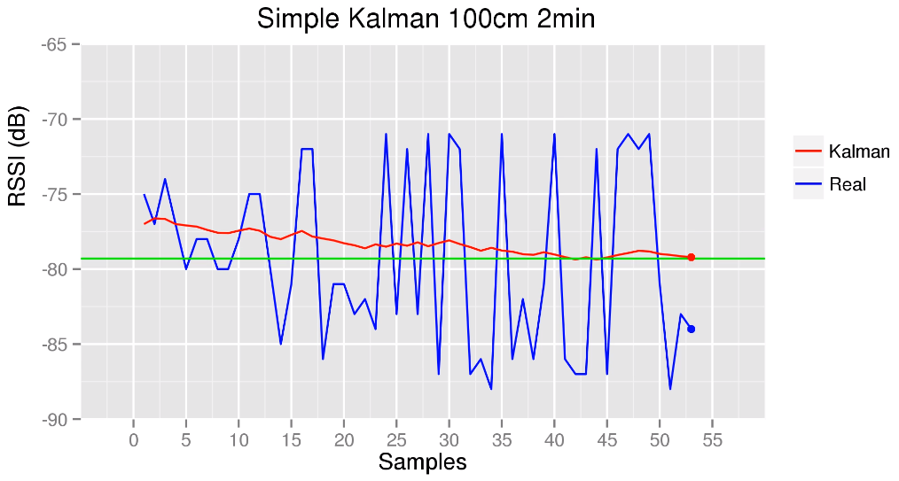

Conversão do sinal BLE e Cálculo de Distância
Lidar com a flutuação de sinal BLE
  Filtro de Kalman
Conversão da força do sinal em distância
$$\frac{{\left(\frac{TxPower−RSSI}{15}\right)}^{10}}{10}$$
Notes:
Decidimos trabalhar com o protocolo Eddystone, por ser mais popular e ter uma comunidade muito mais forte em sua volta, como já foi dito ele foi desenvolvido pela Google, o que gera uma certa segurança na necessidade de suporte e dúvidas.
Ao conseguir receber uma mensagem do beacon em um receptor, foi necessário trabalhar na conversão desta mensagem que a Ruuvi estava enviando, pois ele é divido em 4 pacotes de vários bytes, criptografado, ou seja, precisamos converter isso pra algo entendível para nós e capturar a força do sinal que ele está nos enviando e estimar uma distância aproximada dele em relação ao receptor.
Não sei se todos sabem, mas os beacons não são muito utilizados para trabalhar com medições exatas de distância, seu caso de uso é feito para trabalhar com proximidade, *falar exemplo das lojas e cabides* não como localização interna de precisão, ou seja, sempre trabalhamos com distância aproximada e com uma taxa de erro de 3 a 10 metros.
Com o sinal passando pelo filtro de Kalman, agora conseguimos converter essa força de sinal para uma distância. Esse cálculo não formalizado, isso depende muito do hardware que se está trabalhando, cada um possui uma forma de trabalho. O cálculo que utilizamos foi baseado em uma fórmula que encontramos no fórum da Estimote, outra empresa de beacons. Onde O RSSI (Received Signal Strength Indication, em tradução livre – Indicador da Força de Sinal Recebida) e o Tx Power, que é a força do sinal à 1 metro de distância, ambos disponibilizados na mensagem recebida pelo beacon via BLE.
Então, como o sinal emitido oscila muito em relação ao tempo, precisamos encontrar alguma forma de suavizar toda essa flutuação e para isso utilizamos o filtro de Kalman, muito conhecido nesse ramo, pois ele é capaz de gerar resultados que tendem a se aproximar das medidas reais através de medidas ruidosas e incertas que são adquiridas ao longo de um período. E os números fixos são atribuídos de forma empírica e podem ser modificados para melhorar a precisão do resultado dependendo do ambiente que está sendo trabalhado, é indicado calibrar e testar estes valores para cada ambiente.
Mas quando chegamos neste ponto, percebemos que ainda era muito difícil estimar uma distância aproximada, ainda havia uma certa flutuação quando fisicamente vc ia se afastando do receptor com o beacon. A partir deste ponto, decidimos que seria necessário suporte de outra solução, que no caso foi a Lógica Fuzzy.

Slide 9
Lógica Fuzzy

Slide 10
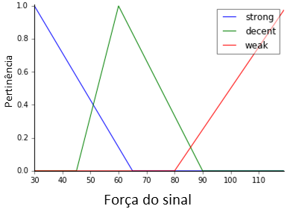
Lógica Fuzzy
Sub área da IA
Lógica booleana
Tratamento de incerteza

Slide 11
Lógica Fuzzy
Variáveis calculadas
(Valores linguísticos)
Variáveis de comando
(Valores linguísticos)
Inferência
Fuzzificação
Defuzzificação
Variáveis calculadas
(Valores numéricos)
Variáveis de comando
(Valores numéricos)
Objeto

Slide 12
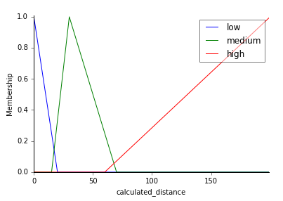
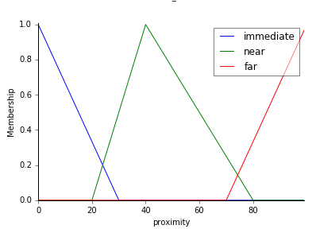
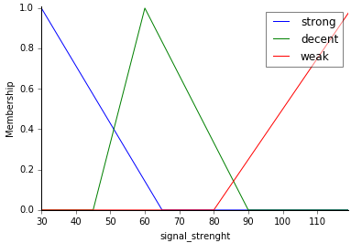
Lógica Fuzzy

Slide 13
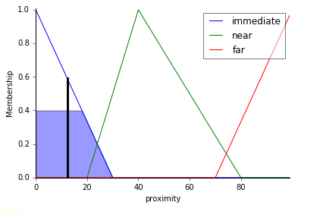
Lógica Fuzzy
Força do sinal: 52 dBm (forte)
Distância calculada: 12m (média)
Resultado: Imediato

Slide 14
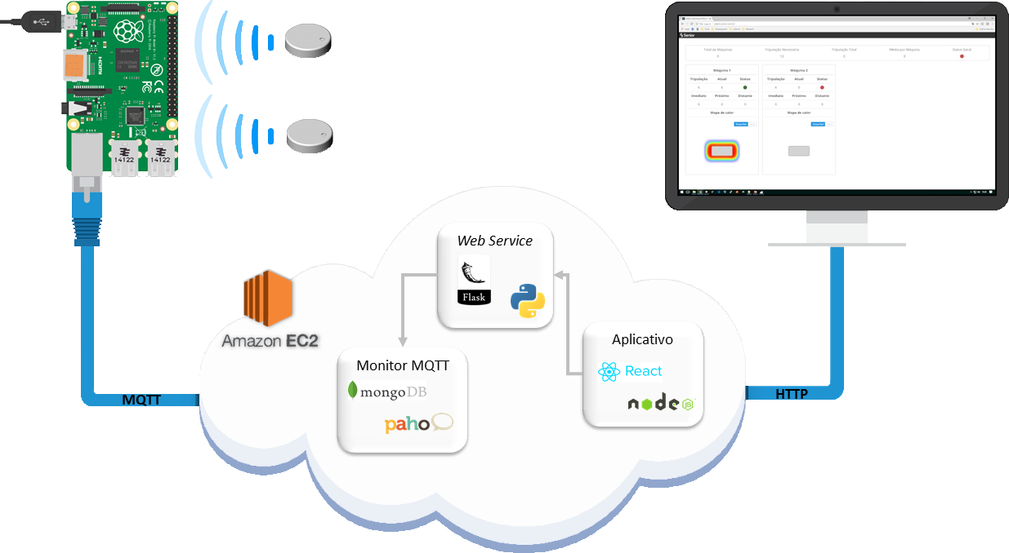
Arquitetura
Notes:
O ambiente foi preparado na nuvem utilizando o EC2 da AWS com um domínio específico. Na nuvem, a solução é composta por i) Monitor de mensagens desenvolvido em Python, que recebe os dados do receptor via protocolo MQTT e os salvam no MongoDB, o ii) WebService também desenvolvido em Python com auxílio do Flask que disponibiliza os dados do Mongo o iii) Aplicativo, que é utilizado para monitorar os becons.
O fluxo de informações começa com o envio do sinal pelos beacons, que é capturado pelo Raspberry (receptor) e enviado para a solução na nuvem. O monitoramento da solução é realizado por acesso web com qualquer browser.

Slide 15
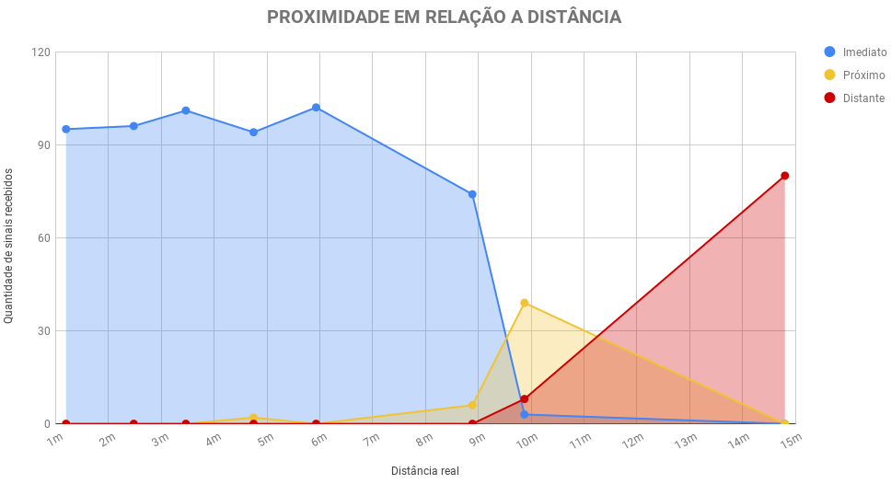
Resultados - Ambiente controlado

Slide 16
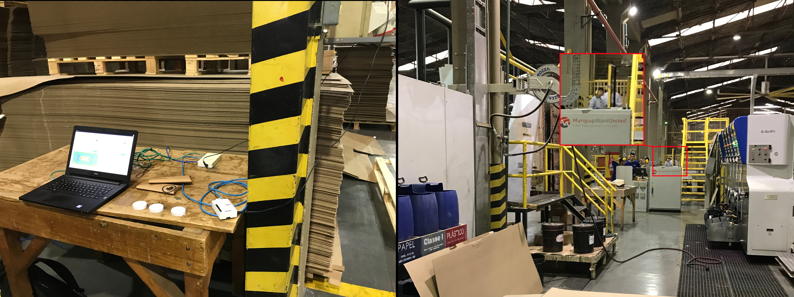
Validação – Ambiente fabril

Slide 17
Conclusão
A solução atingiu as expectativas estabelecidas
A lógica fuzzy tratou com eficácia as incertezas nas distâncias
O resultados alcançados com os beacons dependem muito do seu hardware e fabricante

Slide 18
Referências
Alessandro Baldini, Lucio Ciabattoni, R. F. F. F. S. L. A. M. e. A. F. (2016). Room occupancy detection: Combining rss analysis and fuzzy logic. IEEE, pages 69–72.
Filho, M. F. (2016). Internet das Coisas (Internet of Things). UnisulVirtual.
IndoorAtlas (2016). A 2016 global research report on the indoor positioning market. In The Rise of Indoor
Positioning. Vanson Bourne.
Julio Cezar Rutke, J. K. e. M. P. (2017). Localizador de RFIDs para ambientes internos. Computer on the Beach, pages 426–435.
Kalman, R. E. (1960). A new approach to linear filtering and prediction problems. Journal of Fluids Engineering.
Menegotto, J. L. (2015). Sensoriamento da edificação: Um sistema de localização baseado em beacons BLE. VII Encontro de Tecnologia de Informação e Comunicação na Construção.
Shane, A. (2016). Determine accurate distance of signal. Disponível em: . Acessado em: 28 de Marc¸o de 2018.
Vicente Cantón Paterna, Anna Calveras Augé, J. P. A. e. M. A. P. B. (2017). A bluetooth low energy indoor positioning system with channel diversity, weighted trilateration and kalman filtering. MDPI Open Access Journals.
Vilem Novak, I. P. e. J. M. (1999). Mathematical principles of fuzzy logic. Kluwer Academic.
Yankai Wang, Qingyu Yang, G. Z. e. P. Z. (2016). Indoor positioning system using euclidean distance correction algorithm with bluetooth low energy beacon. IEEE, pages 243–247.

Slide 19
Obrigado
Contato

